Slide 1
基于单片机的心率血氧检测系统的设计与实现
导 师：李红霞
答辩人 ：赵文月
专业：计算机科学与技术

Slide 2




目录CONTENT
Part 01
选题的目的、意义
Part 02
相关的选题研究
Part 03
研究内容及模块
Part 04
开发工具
Part 05
实现原理
Part 06
项目工作计划
Part 07
问题总结

Slide 3
1.选题意义及依据
意义：血氧和心率是人体最重要的生理参数，血氧饱和度是反映人体血液中含氧量的重要参数，氧气通过与还原血红蛋白结合为氧合血红蛋白的方式存在于人体的血液之中，是反映血液循环系统的重要参数。对血氧信号的实施控测，能帮助医生在临床上及时掌握病人的生理特征，给病人的生理健康提供准确的保障。
依据：传统的血氧检测仪采用二波长透射光进行测量，这些检测仪器只能检测血氧或者心率，对于运动状态的监护，更是存在很大误差，该项目使用了51系列单片机和传感器进行血氧心率检测，能独立实现或同时实现血氧与心率的检测，具有很好的应用价值。

Slide 4





2.相关选题研究
脉搏血氧饱和度检测系统是一种将血氧浓度的光电检测技术与容积脉搏描记技术结合起来 实现无创伤、连续血氧浓度测量的新型医疗监护仪器。
消除测量系统中各种干扰的影响, 设法正确 地检出光电容积脉搏波信号是关系到测量系统准确性及其精度的关键问题之一。我们要充分了解脉搏血氧饱和度检测系统中干扰的主要来源、处理方法及其应用现状, 从而为脉搏血氧饱和度检测系统设计提供了依据。

Slide 5
3.研究内容及模块
3.1基于51单片机的设计
51单片机体积小巧，携带方便，通讯速度快，无需外接电源，之前利用单片机做过一个实验，上手熟练。
3.3 USB转换口的硬件研究
由于单片机通讯的串口与计算机进行数据通讯时，遵循的通讯协议不同，可能会出现不匹配的问题，所以添加了USB转串口模块
内容及模块
3.2各模块的的处理
3.4提取特征点与传感器驱动
在实验过程中我们需要将特殊的情况或者特殊的数据值提取出来研究现象。
脉搏信号的采集、电流电路的转换、信号的预处理、电源模块的研究、

Slide 6

4.开发工具
Keil4
AD（Altium Desigener）硬件
MAX30102传感器
无线/通讯工具
CPU：STC89C52
C语言
使用C语言技术实现程序代码的编写。

Slide 7
5.实现原理
采用的模块设计的思想，程序编写时采用层次化、模块化的软件编写方法。软件程序的编写使用KEIL C软件编译环境，使用C语言进行系统程序的编写，并在程序中对采集到的数据进行分析、处理和显示。
脉搏信号的获取：光电容积法，是利用人体组织在血管搏动时造成透光率不同来进行脉搏和血氧饱和度测量的。传感器由光源和光电变换器两部分组成，通过绑带或夹子固定在病人的手指、手腕或耳垂上。
血氧饱和浓度：当光束透过人体外周血管，由于动脉搏动充血容积变化导致这束光的透光率发生改变，此时由光电变换器接收经人体组织反射的光线，转变为电信号并将其放大和输出由于脉搏是随心脏的搏动而周期性变化的信号，动脉血管容积也周期性变化，因此光电变换器的电信号变化周期就是血氧饱和浓度。

Slide 8
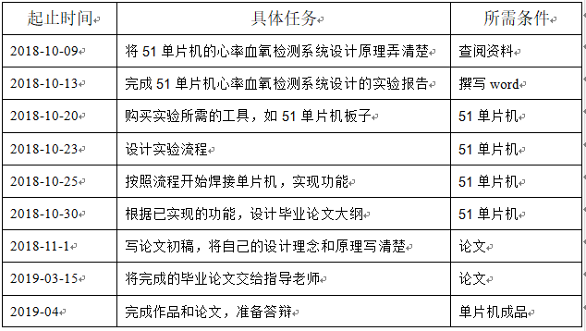
6.项目工作计划

Slide 9
7.问题总结
7.1整理数据得出结论
将脉搏信号，心率血氧值记录下来，反复研究数据的特点，找出规律，最终得出结论
7.2可能存在的问题
在器件的选取和电路设计中 ，本设计采用了低功耗、可以有效减少运动干扰干扰的MAX30102传感器，每一个模块的设计都经过多次计算、尝试和失败，使其功能和参数尽量达到最优效果。在滤波电路设计和放大电路设计的过程中，每一部分都经过多次的仿真、数据修改、如此反复，才能确定实验电路中元器件的值。

Slide 10
感谢观看
THANKING FOR YOUR WATCHING

